Slide 1
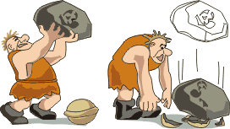
אנרגיה פוטנציאלית
כובדית
Eh
אנרגיית גובה

Slide 2
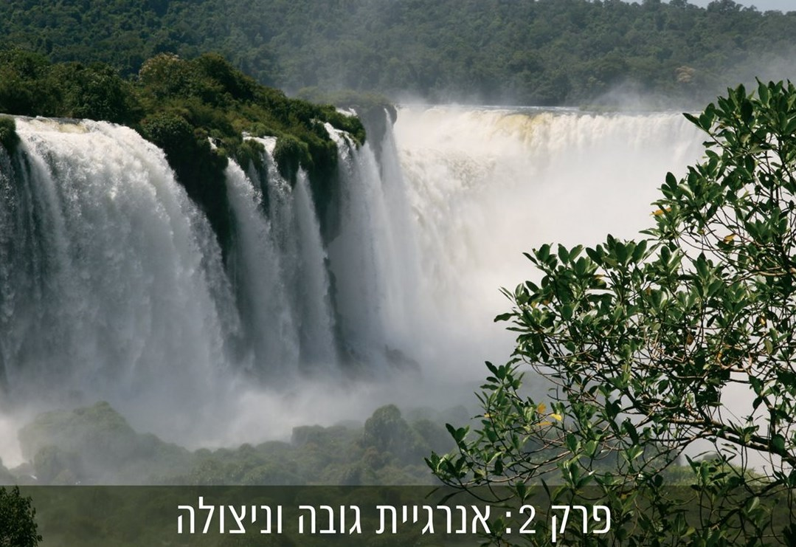

Slide 3
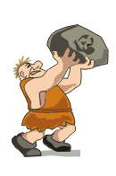
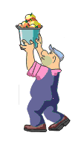

אנרגיית גובה יש לכל גוף מורם
האם לכל גופים מורמים יש אותה כמות של אנרגיית גובה?

Slide 4
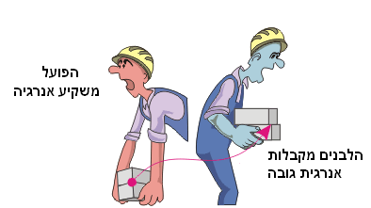
במה תלויה אנרגיית גובה?

Slide 5
באיזה מהמקרים הושקעה אנרגיה רבה יותר ?
h1
h2

Slide 6
כדי להרים אותו גוף לגובה רב יותר יש להשקיע יותר אנרגיה.
לאותו גוף המורם בגובה רב יותר יש אנרגיית גובה גדולה יותר.

Slide 7
באיזה מהמקרים הושקעה אנרגיה רבה יותר ?
h1
h1

Slide 8
יש להשקיע יותר אנרגיה על מנת להרים גוף כבד לעומת גוף קל.
אם שני גופים נמצאים על אותו גובה. ככל כוח הכובד הפועל על הגוף גדול יותר כך אנרגיית הגובה שלו גדולה יותר.

Slide 9
באיזה מהמקרים הושקעה אנרגיה רבה יותר ?
הניסוי בוצע על פני כדור הארץ
הניסוי בוצע על פני הירח
h1

Slide 10
פעילות ניסוי הקשר בין אנרגיית הגובה לבין המשקל
מטרת הניסוי
: לבחון את הקשר בין אנרגיית הגובה של גופים הנמצאים בגובה כלשהו מעל למשטח ייחוס לבין משקלם .
ציוד : מתקן להטלת משקולת , 3 משקולות גליליות שצורתן זהה אך משקלן שונה , חוט תפירה , סרגל , מד–כוח , פלסטלינה .
השערה : שערו מה יהיה עומק השקעים שייווצרו בפלסטלינה אם תפילו עליה גופים בעלי משקל שונה מאותו גובה
..

Slide 11
פעילות ניסוי הקשר בין אנרגיית הגובה לבין המשקל
מהלך הניסוי
: א . קשרו כל אחת מהמשקולות באמצעות חוט תפירה . אם המשקל של המשקולות אינו ידוע , מדדו את המשקל של כל משקולת
. ב . מקמו את צינור הזכוכית מעל לאחד מגושי הפלסטלינה שבבסיס מערכת הניסוי .
ג . השחילו באמצעות החוט את המשקולת לתוך צינור הזכוכית כך שהחלק התחתון שלה יהיה בגובה של ס"מ כ–30 מעל פני הפלסטלינה . מדדו גובה זה באמצעות הסרגל .

Slide 12
פעילות ניסוי הקשר בין אנרגיית הגובה לבין המשקל
ד . שחררו את אחת המשקולות מהגובה שקבעתם . הרימו בזהירות את המשקולת והתבוננו בשקע שנוצר בגוש הפלסטלינה לאחר שהמשקולת פגעה בו
. ה . חזרו על הסעיפים ב-ד פעמיים נוספות . בכל פעם בדקו משקולת אחרת ומקמו אותה מעל גוש פלסטלינה אחר .

Slide 13
פעילות ניסוי הקשר בין אנרגיית הגובה לבין המשקל
תוצאות :
הכינו טבלה וסכמו בה את תוצאות הניסוי .
נסחו כותרת לטבלה .
ציינו בטבלה אם עומק השקע בכל הטלת משקולת היה קטן , בינוני או גדול .
סיכום ומסקנות :
. 1 תארו כיצד השתנה עומק השקע שנוצר כאשר משקל הגוף שהוטל על הפלסטלינה הלך וגדל .
. 2 האם תוצאות הניסוי תומכות בהשערה שלכם ? הסבירו .
. 3 מה מבטא העומק של השקע בפלסטלינה ?
. 4 מי הגורם המשפיע ומי הגורם המושפע בניסוי הזה ?
. 5 הסבירו מדוע 3 המשקולות שוחררו מאותו הגובה ?
. 6 מהי המסקנה עולה מהניסוי הזה בנוגע לקשר בין אנרגיית הגובה של גוף הנמצא בגובה כלשהו ביחס למשטח ייחוס לבין משקלו ?

Slide 14

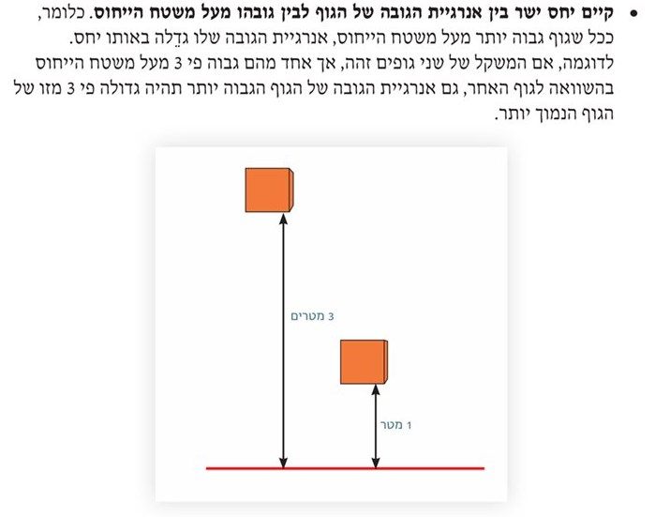

Slide 15
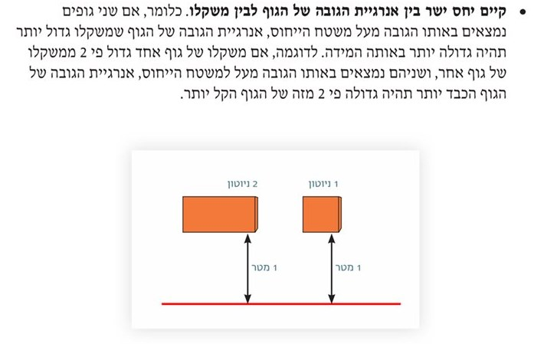

Slide 16
חישוב אנרגיית גובה
ג'ול – יחידת אנרגיה. שווה לאנרגיית גובה של גוף במשקל 1 ניוטון המורם בגובה 1 מטר.
כוח הכובד מראה באיזה כוח הגוף נמשך על ידי גרם שמיים
גובה מראה בכמה מטרים הגף מורם.
אנרגיית גובה = כוח הכובד X גובה
E_{h} = F_{g}. h
E_{h} = m. g . h
F_{g} = m. g

Slide 17
יחידות מדידה | סימון | גודל פיסיקלי
J(ג'ול) | Eh | אנרגיית גובה
m (מטר) | h | גובה
N(ניוטון) | Fg | כוח הכובד
kg) (ק"ג | m | מסה
N/kg ( (ניוטון לק"ג | g | עוצמת המשיכה
E_{h} = Fg. h E_{h} = m . g . h

Slide 18
אנרגיית גובה | גובה | כוח הכובד | מסת | עוצמת משיכה | גרם שמיים
 | 2 m | 120N |  |  | כדה"א
 | 10 m |  | 100 kg |  | ירח
230 J |  |  | 5 kg |  | צדק
 | 1.5 m | 6 N | 600 g
12 J | 20 m |  |  | 0.5 N/kg
34 J | 2 m |  | 10 kg
 |  |  |  |  | נוסחאות

Slide 19
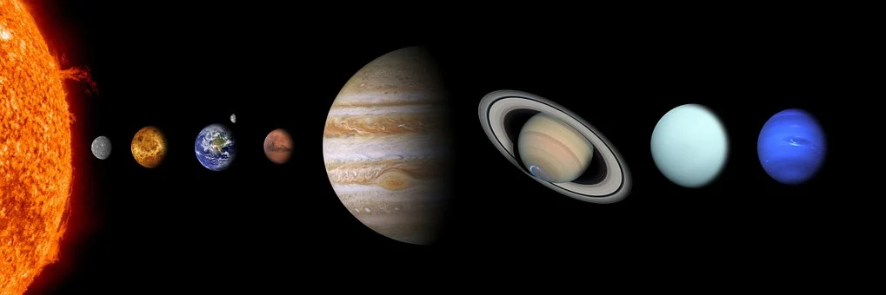
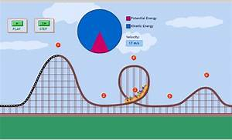
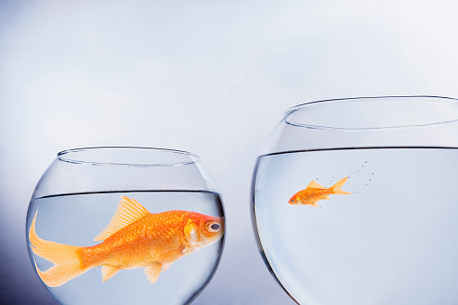
הגורמים המשפיעים על אנרגיית הגובה
מסת הגוף- ככל שמסת הגוף גדולה יותר, כך אנרגיית הגובה שלו גדולה יותר
הגובה בו הגוף נמצא ביחס למישור הייחוס- ככל שהגוף נמצא בגובה רב יותר, כך גם אנרגיית הגובה שלו גדולה יותר
כוכב הלכת בו נמצא הגוף (למשל בירח לעומת כדור הארץ אנרגיית הגובה יותר קטנה כאשר אותו גוף נמצא באותו הגובה )
מסה הגובה ביחס למישור ייחוס כוכב הלכת

Slide 20
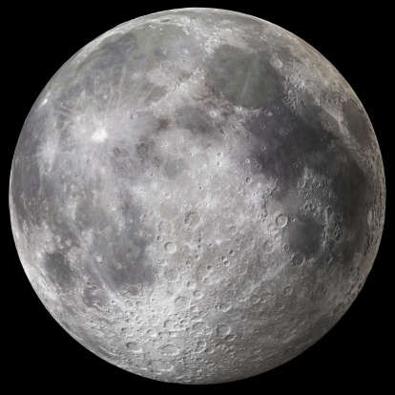
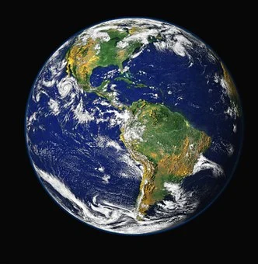
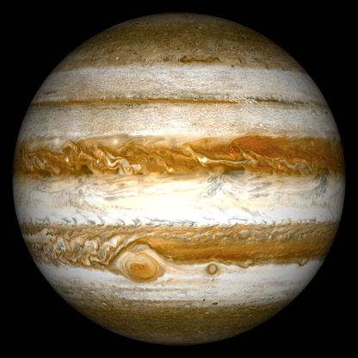
משקל
לא רק כדור הארץ מושך אל מרכזו גופים.
הירח מושך אליו גופים אך בכוח קטן מזה של כדור הארץ.
כלומר: משקל הגוף על הירח יהיה קטן מאשר משקל אותו הגוף בכדור הארץ.
בצדק כוח המשיכה חזק יותר מאשר בכדור הארץ.
כלומר: משקל הגוף בצדק יהיה גדול יותר מאשר משקל אותו הגוף בכדור הארץ.
צדק (יופיטר) כדור הארץ ירח

Slide 21
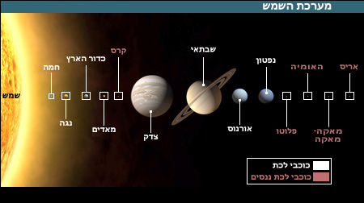
מערכת השמש

Slide 22
מה בין מסה ומשקל (השוואה )
משקל | מסה | תבחינים
הכוח בו גוף נמשך לגרם שמים | כמות החומר בגוף | הגדרה
כן (גודל שאינו קבוע) | לא (גודל קבוע) | האם משתנה בין כוכבי לכת ?
מד כוח | מאזניים | מכשיר מדידה
ניוטון (יחידה למדידת כוחות) | ק"ג | יחידת מידה

Slide 23
יחידות מידה של מסה
1טון=1000 ק"ג
1 ק"ג= 1000 גרם
1 גרם= 1000 מיליגרם

Slide 24
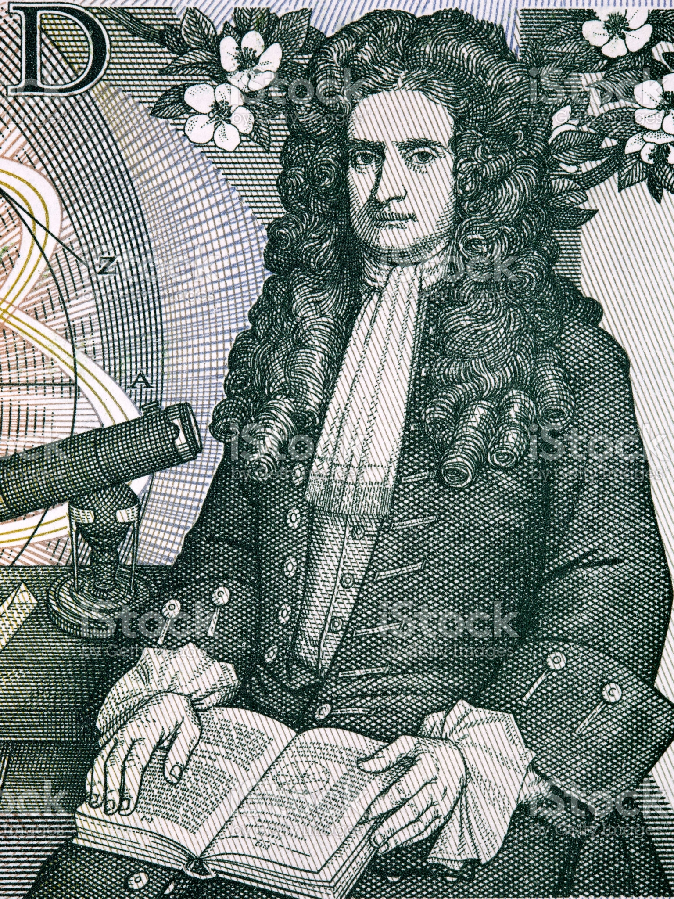
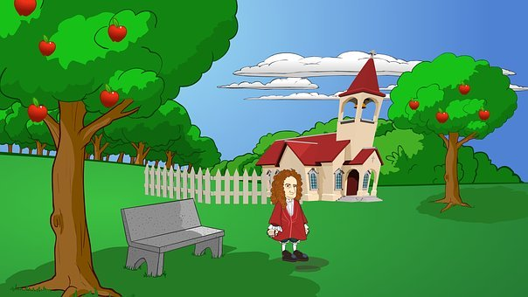
יחידת המידה ניוטון
אייזק ניוטון 1642-1727
ניוטון- המשקל של מסה בת 100 גרם על פני כדור הארץ.
לגוף בעל מסה של 1 קילוגרם (1000 גרם) יהיה משקל של 10 ניוטון.
במילים אחרות:
10 X מסה = המשקל על כדור הארץ
10 X W=m

Slide 25
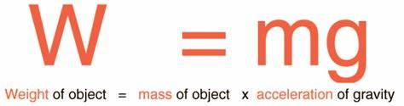
הנוסחה לחישוב משקל
W=mg
ניוטון לק"גg=10 (בכדור הארץ)
W | m | g
משקל הגוף | מסת הגוף | עוצמת הכובד של כוכב הלכת
ניוטון | ק"ג | ניוטון לק"ג

Slide 26
תרגול
המסה של נער היא 50 ק"ג . חשבו את משקלו על פני כדור הארץ.
ק"גm=50
ניוטון לק"ג g=10
W=?
W=mg
ניוטוןW=50x10= 500
חישובים | נוסחא | צ"ל | נתון
W=50x10= 500 ניוטון משקל הנער על כדור הארץ 500 ניוטון | W=mg | W=? | ק"גm=50 ניוטון לק"ג g=10

Slide 27
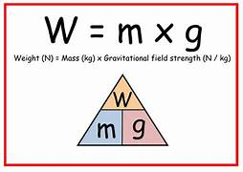
נוסחאות משקל
W=mgחישוב של משקל
m=W:gחישוב של מסה
g=W:mחישוב של עוצמת הכובד (ומציאת כוכב הלכת)
W
בכל פעם שמבקשים לחשב את אחד הגורמים נסתיר אותו בכף היד ונבצע פעולה חשבונית עם יתר הגורמים הגלויים
m
g

Slide 28
תרגול
משקלו של סלע בכדור הארץ הוא 2200 ניוטון . חשבו את מסת הסלע .
ניוטון W=2200
ניוטון לק"ג g=10
m=?
m=W:g
ק"ג m=2200:10=220
חישובים | נוסחא | צ"ל | נתון
ק"ג m=2200:10=220 מסת הסלע 220 ק"ג | m=W:g | m=? | ניוטון W=2200 ניוטון לק"ג g=10

Slide 29
טבלת כוכבי הלכת ועוצמות הכובד
עוצמת הכובד בניוטון לק"ג | כוכב הלכת
274 | השמש
3.78 | מרקורי
8.6 | נוגה (ונוס)
10 | כדור הארץ
1.7 | ירח
3.72 | מאדים (מארס)
22.9 | צדק (יופיטר)
9.05 | שבתאי (סטורן)
7.77 | אורונוס
11 | נפטון
0.5 | פלוטו
בספר הלימוד "עולם של אנרגיה" עמ' 71

Slide 30
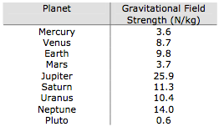

Slide 31
תרגול
משקלו על פני כדור הארץ של אסטרונאוט עם ציודו הוא 1200 ניוטון.
א. חשבו את משקלו על הירח
ב. חשבו את משקלו על השמש
ג. חשבו את משקלו על פלוטו
חישובים | נוסחא | צ"ל | נתון

Slide 32
תרגול
משקלו על פני כדור הארץ של אסטרונאוט עם ציודו הוא 1200 ניוטון.
א. חשבו את משקלו על הירח
ב. חשבו את משקלו על השמש
ג. חשבו את משקלו על פלוטו
חישובים | נוסחא | צ"ל | נתון
m=1200:10=120ק"ג W(ירח)=120X1.7=204 ניוטון W(שמש)=120X274=32880ניוטון W(פלוטו)=120X0.5=60ניוטון | m=W:g W=mg | W(ירח)=? W(שמש)=? W(פלוטו)=? | W(שמש)=1200ניוטון g(כדור הארץ)=10 ניוטון לק"ג g(ירח)=1.7 ניוטון לק"ג g(שמש)=274 ניוטון לק"ג g(פלוטו)=0.5 ניוטון לק"ג

Slide 33
לסיכום ניתן לומר:
גובה הגוף X משקל הגוף = אנרגיית הגובה
נוסחאת אנרגיית גובה :
Eh=W•h
Eh | W | h
אנרגיית הגובה | משקל | גובה הגוף ביחס למשטח הייחוס
ג'ול J | ניוטון N | מטר m

Slide 34
חשוב לדעת
Eh=W•hלמציאת כמות אנרגיית גובה
W=Eh:hלמציאת משקל הגוף
h=Eh:W למציאת הגובה בו הגוף נמצא ביחס למשטח הייחוס
באם הגובה בשאלה מופיע בסנטימטרים יש להמיר את היחידות למטרים
m cm
מכפילים ב- 100
מחלקים ב- 100

Slide 35

דוגמא לשאלה
חשבו את אנרגיית הגובה שיש לכל 1000 ניוטון של מים לפני שהם נופלים ממפל שגובהו 40 מטרים מעל פני הקרקע.

Slide 36
דוגמא לשאלה
חשבו את אנרגיית הגובה שיש לכל 1000 ניוטון של מים לפני שהם נופלים ממפל שגובהו 40 מטרים מעל פני הקרקע.
חישובים | נוסחא | צ"ל | נתון
Eh=1000X40=40,000J למים אנרגיית גובה השווה ל- 40,000 ג'ול | Eh=Wh | Eh=? | h=40 m W=1000 N

Slide 37

דוגמא לשאלה
משקל של ילד שיורד במדרגות הוא 300 ניוטון . הוא ירד מגובה של 30 מטרים לגובה של 20 מטרים מעל פני הקרקע. בכמה פחתה אנרגיית הגובה שלו?

Slide 38
דוגמא לשאלה
משקל של ילד שיורד במדרגות הוא 300 ניוטון . הוא ירד מגובה של 30 מטרים לגובה של 20 מטרים מעל פני הקרקע. בכמה פחתה אנרגיית הגובה שלו?
∆h- הפרש הגבהים ∆Eh- הפרש כמות האנרגיה
חישובים | נוסחא | צ"ל | נתון
∆Eh=300X10=3000J האנרגיה פחתה ב- 3000 ג'ול | ∆Eh=W∆h | ∆Eh=? | ∆h=30-20=10 m W=300 N

Slide 39
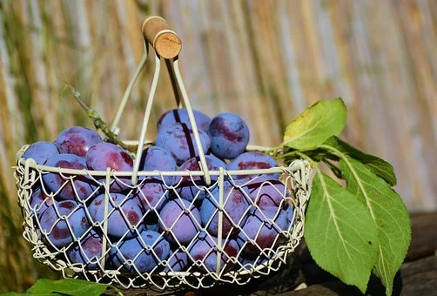
דוגמא לשאלה
סל פירות נמצא בגובה מסוים מעל הרצפה. ניתן לשנות את גובהו ולהוסיף לו פירות או להוציא ממנו פירות בהתאם לצורך ובכך לשנות את משקלו.
ג. פי כמה תגדל אנרגיית הגובה שלו אם יגדילו את גובהו פי 12 ויקטינו את משקלו פי 4?

Slide 40
\
סל פירות נמצא בגובה מסוים מעל הרצפה. ניתן לשנות את גובהו ולהוסיף לו פירות או להוציא ממנו פירות בהתאם לצורך ובכך לשנות את משקלו.
ג. פי כמה תגדל אנרגיית הגובה שלו אם יגדילו את גובהו פי 12 ויקטינו את משקלו פי 4?
נגדיר שאנרגיית הגובה היא X : Eh=X
שלב 1: 12X (הגדלת הגובה פי 12 הכפלנו את X ב- 12 )
שלב 2: 12X/4=3X (הקטנת המשקל פי 4 חילקנו את התוצאה הקודמת ב- 4)
אנרגיית הגובה תגדל פי 3

Slide 41
אנרגיית גובה | גובה | כוח הכובד | מסת | עוצמת משיכה | גרם שמיים
240 J | 2 m | 120N | 12 kg | 10 N/kg | כדה"א
1700J | 10 m | 170 N | 100 kg | 1.7 N/kg | ירח
230 J | 2 m | 115 N | 5 kg | 23 N/kg | צדק
9 J | 1.5 m | 6 N | 600 g | 10 N/kg | כדה"א
12 J | 20 m | 0.6 N | 1.2 kg | 0.5 N/kg | פלוטו
34 J | 2 m | 17 N | 10 kg | 1.7 N/kg | ירח
E_{h}=Wh | h=E_{h}/W | W= mg W=E_{h}/h | m=W/g | g=W/m | נוסחאות

Slide 42
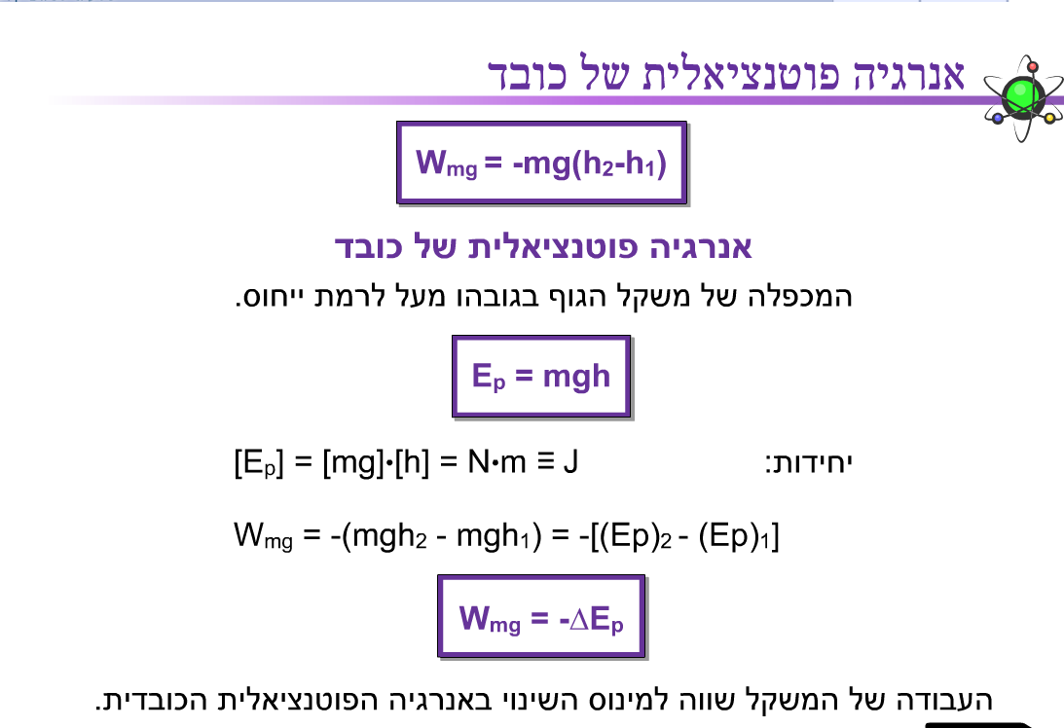

Slide 43
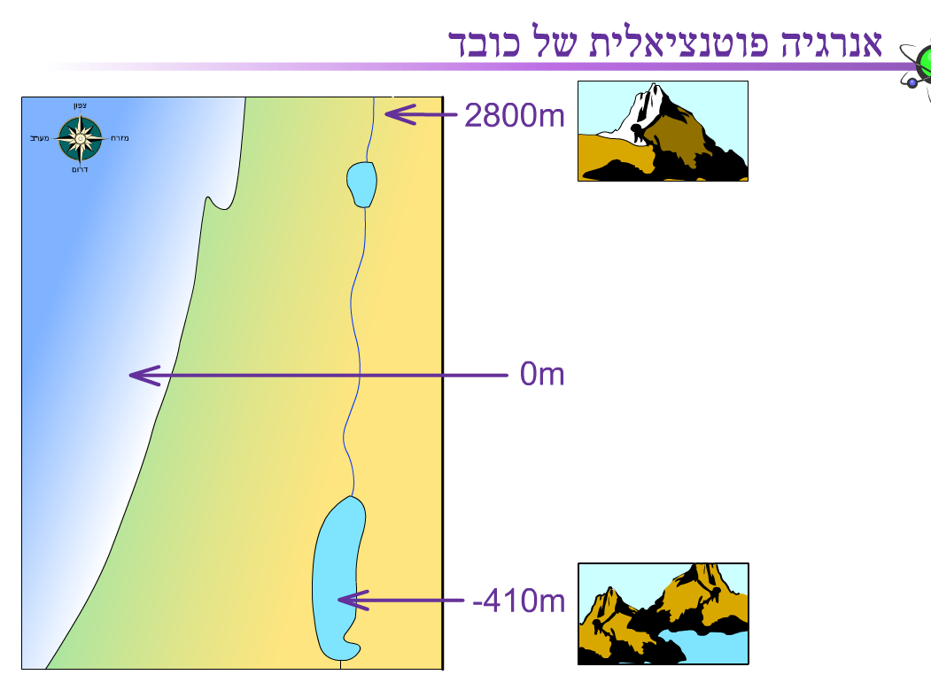
רמת היחוס

Slide 44
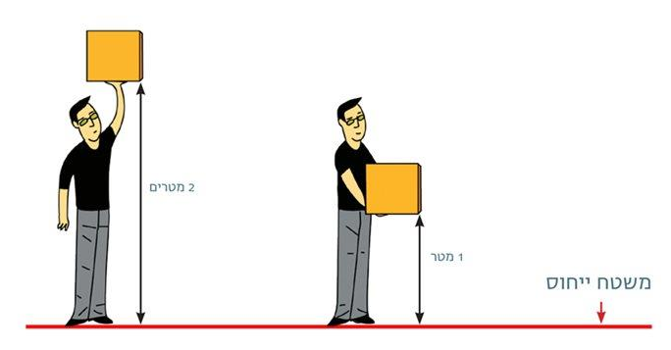
רמת הייחוס
משטח הייחוס – המשטח שיחסית אליו מודדים את הגובה כשרוצים לחשב את אנרגיית הגובה

Slide 45
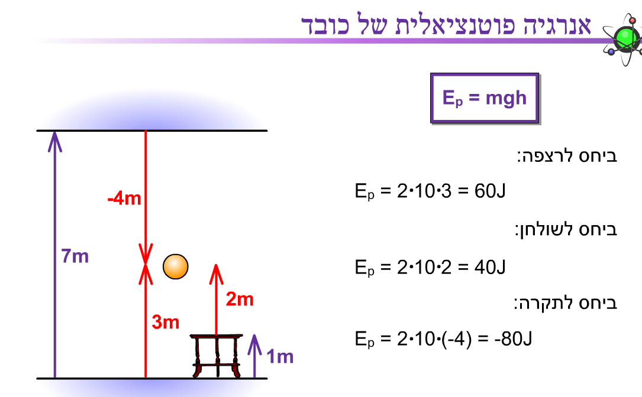

Slide 46
השינוי שחל באנרגיה פוטנציאלית של גוף שעובר מגובה אחד לגובה שני אינו תלוי במיקומה של רמת היחוס. לכן יא תלות של שינוי באנרגיה פוטנציאלית ברמת היחוס מאפשרת לנו לבחור את רמת היחוס במקום הנוח לנו.
כדי להימנע מוגבהים שלילים, רצוי לבחור את רמת היחוס בנקודה נמוכה ביותר של המסלול לערכו נע גוף

Slide 47

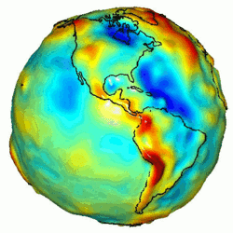
תרגילים

Slide 48
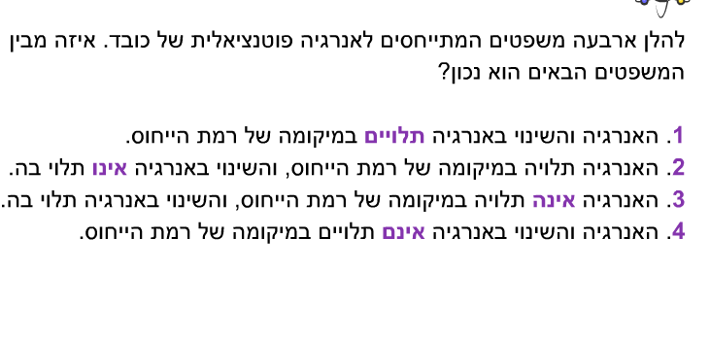

Slide 49
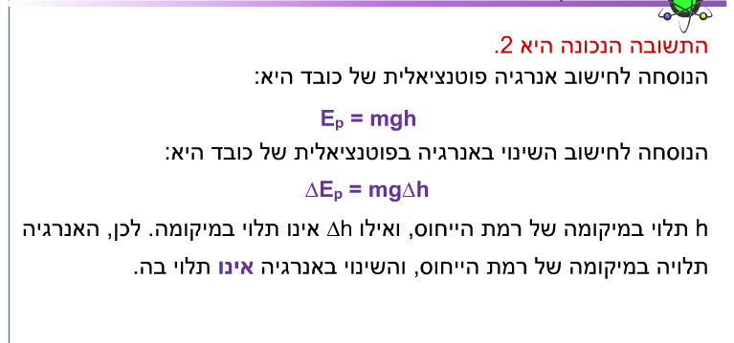

Slide 50
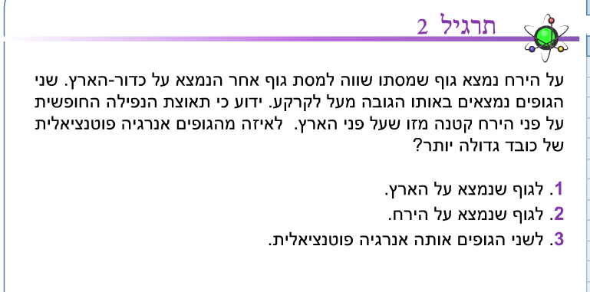

Slide 51
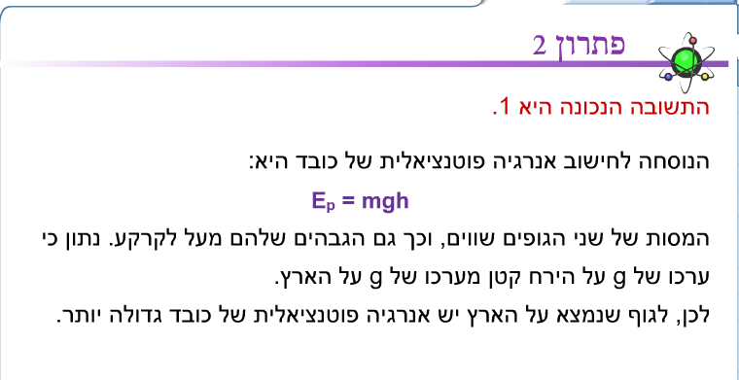

Slide 52
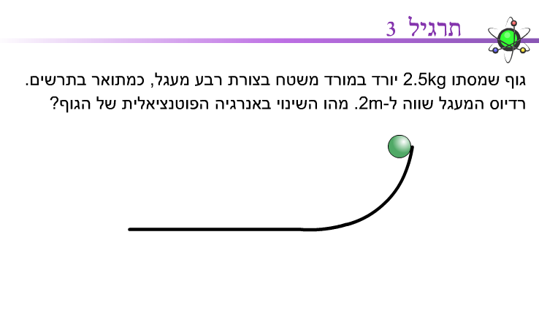

Slide 53
